Slide 1
Smart Wear on Your Route
Huỳnh Quang Thảo – SE60963 – Team Leader
Trần Thanh Ngoan – SE
Nguyễn Trung Nam – SE
Ngô Tiến Đạt – SE
Supervisor:
Mr. Kiều Trọng Khánh
Notes:
Kính thưa hội đồng, quý thầy cô và các bạn. Hôm nay nhóm chúng tôi xin được phép giới thiệu đồ án tốt nghiệp Smart Wear on Your Route, tên tiếng Việt là Đồng hồ thông minh trên đường đi của bạn. Nhóm chúng tôi bao gồm 4 thành viên… dưới sự hướng dẫn của thầy Kiều Trọng Khánh.

Slide 2


Scenario
Khương
Công Viên Tao Đàn
Notes:
Mở dau. Toi xin dưa ra mot kich ban nhu sau: Khuong la mot doanh nhan ban ron di cong tac thường xuyên nên có rất ít thời gian để về thăm gia đình. Hom nay Khuong ve nuoc và muốn thu xếp thời gian để gặp gia đình và bạn gái. Hien tai Khuong dang làm việc tại công ty o gần cong vien tao dan.

Slide 3

Scenario
Khương
Công Viên Tao Đàn
Bạn gái
Bến xe quận 8
Notes:
Khuong co mot nguoi ban gai đã lâu chưa gặp. Nha bạn gái o ben xe quan 8 ….

Slide 4

Scenario
Khương
Bà Nội
VinCom Lê Thánh Tôn
Công Viên Tao Đàn
Bạn gái
Bến xe quận 8
Notes:
Khương cũng cần qua nhà bà nội . Để tặng quà cho bà nội. Bà nội của khương sống ở ....

Slide 5

Scenario
Bà Nội
Khương
VinCom Lê Thánh Tôn
Công Viên Tao Đàn
Mẹ
Bạn gái
280 Nguyễn Đình Chiểu
Bến xe quận 8
Notes:
Và cuối cùng Khuong muốn qua nha me de ban việc cưới vợ
Do da lau. Anh Khuong chua ve VietNam. Nen rat muon di xe buyt de an toan.

Slide 6


Problem
Google Map
Bus Map
Notes:
Hiện tại có phần mềm BusMap của Sở giao thông vận tại và Google Map. Cả hai phần mềm không hỗ trợ tìm đường đi xe buýt nhiều hơn hai điểm. Anh Khương rất bối rối.

Slide 7


Problem
Google Map
Search > 2 points
Bus Map
Notes:
Hiện tại có phần mềm BusMap của Sở giao thông vận tại và Google Map. Cả hai phần mềm không hỗ trợ tìm đường đi xe buýt nhiều hơn hai điểm. Anh Khương rất bối rối.

Slide 8

Solution
2 points
Street Router
Notes:
Do vây, hệ thống chúng tôi cung cấp chức năng tìm kiếm xe buýt để giúp anh Khương vượt qua khó khăn này.

Slide 9
Solution
> 2 points
2 points
Street Router
Notes:
Hệ thống chúng tôi cung cấp tìm đường đi xe buýt nhiều hơn hai điểm.

Slide 10
Solution
> 2 points
2 points
> 2 points optimize
Street Router
Notes:
Hệ thống chúng tôi cung cấp tìm đường đi xe buýt nhiều hơn hai điểm có tối ưu.

Slide 11
Building Entity

Slide 12
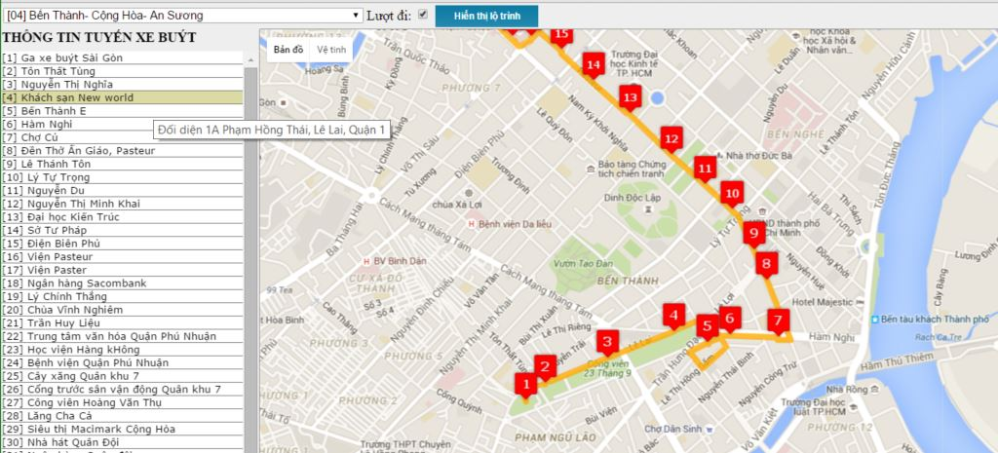
BUSES ROUTE INFORMATION
http://route.buyttphcm.com.vn/routeoftrunk.aspx
Notes:
Tổng quan thông tin của một lộ trình xe bus

Slide 13
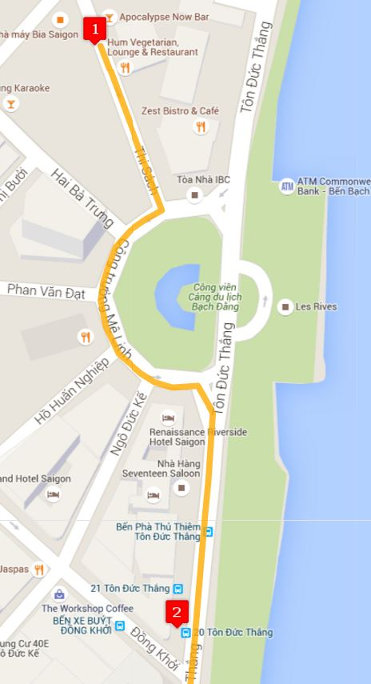
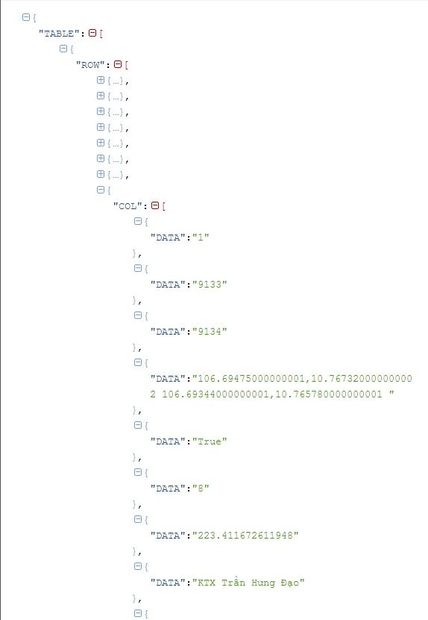
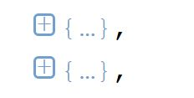
http://mapbus.ebms.vn/ajax.aspx?action=listRouteStations&rid=1&isgo=true
Notes:
Với tuyến số xe và kiểu đi của lộ trình, ta sẽ lấy file json theo đường dẫn bên dưới. Và trên đây là câu trúc file json.

Slide 14
Index | Sample value | Attribute
0 | 1 | Route’s id
1 | 8999 | Stop station’s ID
2 | 8994 | Stop station’s ID
3 | 106.70589000000001,10.776800000000001 | Middle points
4 | True | Turn (isgo parameter)
5 | 1 | Order in route
6 | 468.747807122203 | Distance
7 | Công Trường Mê Linh | Start station’s name
8 | 106.705856990563 | Start station’s longitude
9 | 10.7767894851893 | Start station’s latitude
10 | 01 | Bus number
11 | Bến Thành- BX Chợ Lớn | Bus name
12 | Công trường Mê Linh, Thi Sách, Quận 1 | Start station’s address
13 | BX06 | Start station’s code
http://mapbus.ebms.vn/ajax.aspx?action=listRouteStations&rid=1&isgo=true
Notes:
Tôi định nghĩa dữ liệu của 1 col trong json thành bảng.
(Tiếp theo là build route)

Slide 15
ROUTE
Route: represent the route of bus.
Notes:
Đầu tiên, chúng tôi xe xây dựng thực thể Route: lộ trình của xe bus

Slide 16
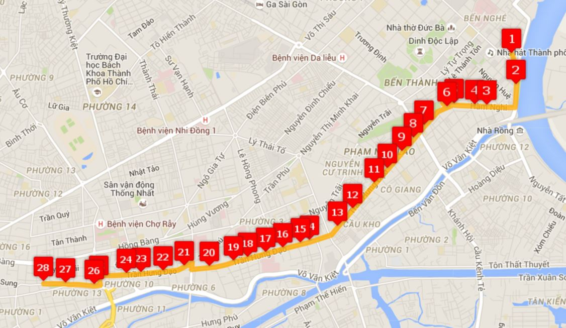

Slide 17
Index | Sample value
0 | 1
1 | 8999
2 | 8994
3 | 106.70589000000001,10.776800000000001 106.70627,10.775810000000002 106.70623,10.77579 106.70617000000001,10.77576 ...
4 | True
5 | 1
6 | 468.747807122203
7 | Công Trường Mê Linh
8 | 106.705856990563
9 | 10.7767894851893
10 | 01
11 | Bến Thành- BX Chợ Lớn
12 | Công trường Mê Linh, Thi Sách, Quận 1
13 | BX06
Route
RouteType
http://mapbus.ebms.vn/ajax.aspx?action=listRouteStations&rid=1&isgo=true
Notes:
Thuộc tính RouteType: kiểu đi của lộ trình, True là lượt đi và False là lượt về

Slide 18
Index | Sample value
0 | 1
1 | 8999
2 | 8994
3 | 106.70589000000001,10.776800000000001 106.70627,10.775810000000002 106.70623,10.77579 106.70617000000001,10.77576 ...
4 | True
5 | 1
6 | 468.747807122203
7 | Công Trường Mê Linh
8 | 106.705856990563
9 | 10.7767894851893
10 | 01
11 | Bến Thành- BX Chợ Lớn
12 | Công trường Mê Linh, Thi Sách, Quận 1
13 | BX06
Route
RouteType
RouteNo
http://mapbus.ebms.vn/ajax.aspx?action=listRouteStations&rid=1&isgo=true
Notes:
RouteNo: tuyến số xe

Slide 19
Index | Sample value
0 | 1
1 | 8999
2 | 8994
3 | 106.70589000000001,10.776800000000001 106.70627,10.775810000000002 106.70623,10.77579 106.70617000000001,10.77576 ...
4 | True
5 | 1
6 | 468.747807122203
7 | Công Trường Mê Linh
8 | 106.705856990563
9 | 10.7767894851893
10 | 01
11 | Bến Thành- BX Chợ Lớn
12 | Công trường Mê Linh, Thi Sách, Quận 1
13 | BX06
Route
RouteType
RouteNo
RouteName
http://mapbus.ebms.vn/ajax.aspx?action=listRouteStations&rid=1&isgo=true
Notes:
RouteName: tên lộ trình

Slide 20
STATION
Station: represent the station of bus
Notes:
Tiếp theo, chúng tôi sẽ xây dựng thực thể STATION: trạm dừng xe bus

Slide 21
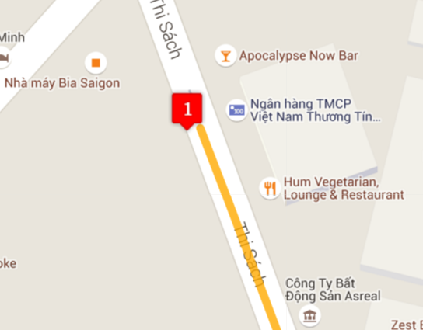

Slide 22
Index | Sample value
0 | 1
1 | 8999
2 | 8994
3 | 106.70589000000001,10.776800000000001 106.70627,10.775810000000002 106.70623,10.77579 106.70617000000001,10.77576 ...
4 | True
5 | 1
6 | 468.747807122203
7 | Công Trường Mê Linh
8 | 106.705856990563
9 | 10.7767894851893
10 | 01
11 | Bến Thành- BX Chợ Lớn
12 | Công trường Mê Linh, Thi Sách, Quận 1
13 | BX06
Station
CodeID
http://mapbus.ebms.vn/ajax.aspx?action=listRouteStations&rid=1&isgo=true
Notes:
CodeID: mã số trạm – để phân biệt giữa các trạm với nhau

Slide 23
Index | Sample value
0 | 1
1 | 8999
2 | 8994
3 | 106.70589000000001,10.776800000000001 106.70627,10.775810000000002 106.70623,10.77579 106.70617000000001,10.77576 ...
4 | True
5 | 1
6 | 468.747807122203
7 | Công Trường Mê Linh
8 | 106.705856990563
9 | 10.7767894851893
10 | 01
11 | Bến Thành- BX Chợ Lớn
12 | Công trường Mê Linh, Thi Sách, Quận 1
13 | BX06
Station
CodeID
Street
http://mapbus.ebms.vn/ajax.aspx?action=listRouteStations&rid=1&isgo=true
Notes:
Street: địa chỉ của trạm

Slide 24
Index | Sample value
0 | 1
1 | 8999
2 | 8994
3 | 106.70589000000001,10.776800000000001 106.70627,10.775810000000002 106.70623,10.77579 106.70617000000001,10.77576 ...
4 | True
5 | 1
6 | 468.747807122203
7 | Công Trường Mê Linh
8 | 106.705856990563
9 | 10.7767894851893
10 | 01
11 | Bến Thành- BX Chợ Lớn
12 | Công trường Mê Linh, Thi Sách, Quận 1
13 | BX06
Station
CodeID
Street
Latitude
http://mapbus.ebms.vn/ajax.aspx?action=listRouteStations&rid=1&isgo=true
Notes:
Vĩ độ của trạm

Slide 25
Index | Sample value
0 | 1
1 | 8999
2 | 8994
3 | 106.70589000000001,10.776800000000001 106.70627,10.775810000000002 106.70623,10.77579 106.70617000000001,10.77576 ...
4 | True
5 | 1
6 | 468.747807122203
7 | Công Trường Mê Linh
8 | 106.705856990563
9 | 10.7767894851893
10 | 01
11 | Bến Thành- BX Chợ Lớn
12 | Công trường Mê Linh, Thi Sách, Quận 1
13 | BX06
Station
CodeID
Street
Latitude
Longitude
http://mapbus.ebms.vn/ajax.aspx?action=listRouteStations&rid=1&isgo=true
Notes:
Kinh độ của trạm, Với kinh độ và vĩ độ để ta định vị trạm xe bus trên bản đồ

Slide 26
Index | Sample value
0 | 1
1 | 8999
2 | 8994
3 | 106.70589000000001,10.776800000000001 106.70627,10.775810000000002 106.70623,10.77579 106.70617000000001,10.77576 ...
4 | True
5 | 1
6 | 468.747807122203
7 | Công Trường Mê Linh
8 | 106.705856990563
9 | 10.7767894851893
10 | 01
11 | Bến Thành- BX Chợ Lớn
12 | Công trường Mê Linh, Thi Sách, Quận 1
13 | BX06
Station
CodeID
Street
Latitude
Longitude
Name
http://mapbus.ebms.vn/ajax.aspx?action=listRouteStations&rid=1&isgo=true
Notes:
Name: tên của trạm

Slide 27
PATHINFO
PathInfo: represent the path between two stations
Notes:
PahtInfo: biểu diễn đoạn đường đi từ một trạm đến trạm kế tiếp

Slide 29
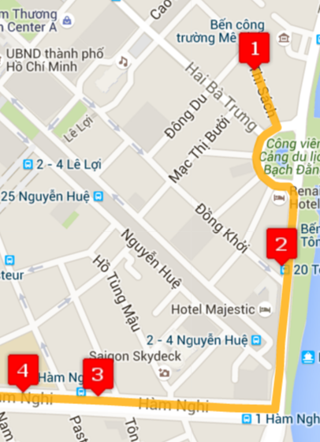
Index | Sample value
0 | 1
1 | 8999
2 | 8994
3 | 106.70589000000001,10.776800000000001 106.70627,10.775810000000002 106.70623,10.77579 106.70617000000001,10.77576 ...
4 | True
5 | 1
6 | 468.747807122203
7 | Công Trường Mê Linh
8 | 106.705856990563
9 | 10.7767894851893
10 | 01
11 | Bến Thành- BX Chợ Lớn
12 | Công trường Mê Linh, Thi Sách, Quận 1
13 | BX06
PathInfo
PathInfoNo
1
2
3
http://mapbus.ebms.vn/ajax.aspx?action=listRouteStations&rid=1&isgo=true
Notes:
PathInfoNo: thứ tự của đường đi trong lộ trình

Slide 30
Index | Sample value
0 | 1
1 | 8999
2 | 8994
3 | 106.70589000000001,10.776800000000001 106.70627,10.775810000000002 106.70623,10.77579 106.70617000000001,10.77576 ...
4 | True
5 | 1
6 | 468.747807122203
7 | Công Trường Mê Linh
8 | 106.705856990563
9 | 10.7767894851893
10 | 01
11 | Bến Thành- BX Chợ Lớn
12 | Công trường Mê Linh, Thi Sách, Quận 1
13 | BX06
PathInfo
PahtInfoNo
MiddlePoints
http://mapbus.ebms.vn/ajax.aspx?action=listRouteStations&rid=1&isgo=true
Notes:
MiddlePoints: 1 chuỗi các kinh độ và vĩ độ giúp hiển thị đường đi chính xác hơn cho người dùng

Slide 31
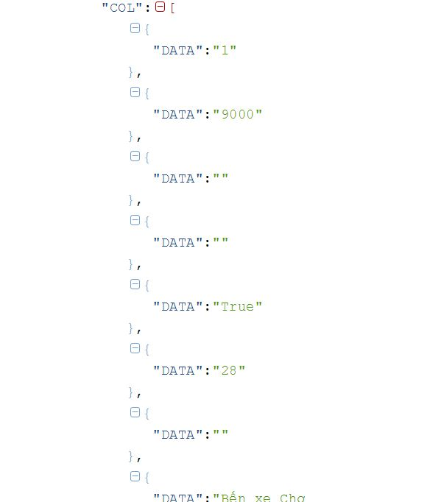
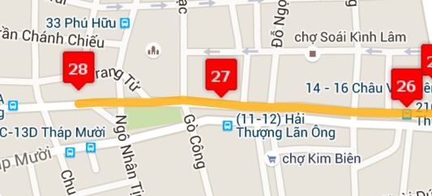
Notes:
Ở các trạm cuối cùng sẽ không tồn tại đường đi kế tiếp

Slide 32



Station
CodeID
Street
Latitude
Longitude
Name
PathInfo
FromStationID
ToStationID
RouteID
PahtInfoNo
MiddlePoints
Route
RouteType
RouteNo
RouteName
$$∞$$
start
1
1
includes
$$∞$$
$$∞$$
stop
0..1
Notes:
Đây là sự liên hệ của 3 thực thể trên: thực thể Route có quan hệ 1 nhiều với PathInfo,
với mỗi PahtInfo sẽ quan hệ nhiều một với station from và nhiều 0..1 với station to

Slide 33
TRIP
Trip: represent start time and end time of route.
Notes:
Tiếp theo chúng tôi sẽ xây dựng thực thể Trip.
Trip: thể hiện thời gian bắt đầu và thời gian kết thúc một lộ trình

Slide 34
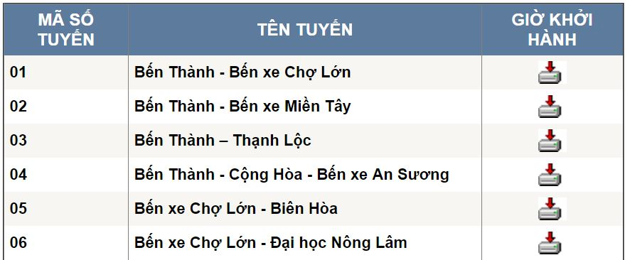
Route
RouteType
RouteNo
RouteName
http://buyttphcm.com.vn/TTLT.aspx
Notes:
Dựa vào tuyến số xe của lộ trình ta sẽ lấy được tập tin excel tương ứng để nạp thời gian vào lộ trình

Slide 35
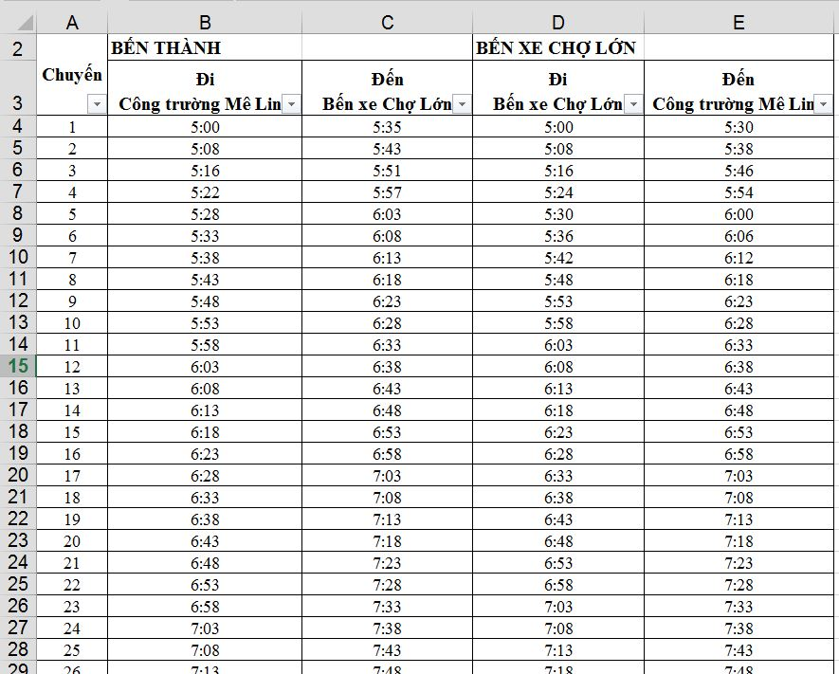

Route
RouteType
RouteNo
RouteName
1
includes
$$∞$$
Trip
RouteID
Time of route depart
Time of route return
Notes:
Như vậy với mỗi tuyến số và kiểu lộ trình chúng tôi sẽ xây dựng được thực thể Route trong Trip

Slide 36
Time of route depart
Time of route return
Trip
RouteID
TripNo
Notes:
TripNo: thứ tự của Trip

Slide 37
Time of route depart
Time of route return
Trip
RouteID
TripNo
StartTime
Notes:
StartTime : thời gian đi của lộ trình đi

Slide 38
Time of route depart
Time of route return
Trip
RouteID
TripNo
StartTime
EndTime
Notes:
EndTime : thời gian đến của lộ trình đi. Tương tự cho lộ trình về

Slide 39




Station
CodeID
Street
Latitude
Longitude
Name
PathInfo
FromStationID
ToStationID
RouteID
MiddlePoints
PathInfoNo
Route
RouteType
RouteNo
RouteName
$$∞$$
start
1
1
includes
$$∞$$
$$∞$$
stop
1
1
includes
$$∞$$
Trip
RouteID
TripNo
StartTime
EndTime
Notes:
Cuối cùng đây là toàn bộ các entity xây dựng được.

Slide 40
CityMap

Slide 41
Route
-routeId
-routeNo
-routeType
-routeName
-stationOrder
0..
1
CityMap

Slide 42
Route
-routeId
-routeNo
-routeType
-routeName
-stationOrder
0..
1
CityMap
1
Station
-stationId
-code
-name
-street
-location
-routes
0..*

Slide 43
Route
-routeId
-routeNo
-routeType
-routeName
-stationOrder
0..
0..*
1
CityMap
1
1..*
Station
-stationId
-code
-name
-street
-location
-routes
0..*

Slide 44
Route
-routeId
-routeNo
-routeType
-routeName
-stationOrder
Trip
-tripId
-tripNo
-startTime
-endTime
0..
1
1..*
0..*
1
CityMap
1
1..*
Station
-stationId
-code
-name
-street
-location
-routes
0..*

Slide 45
Route
-routeId
-routeNo
-routeType
-routeName
-stationOrder
Trip
-tripId
-tripNo
-startTime
-endTime
0..
1
1..*
1..*
0..*
1
CityMap
1
1..*
1..*
PathInfo
-pathInfoId
-pathInfoNo
-middleLocations
-distance
-stationFrom
-stationTo
-cost
Station
-stationId
-code
-name
-street
-location
-routes
1
0..*
0..*
0..1
0..*

Slide 46
Route
-routeId
-routeNo
-routeType
-routeName
-stationOrder
Trip
-tripId
-tripNo
-startTime
-endTime
1
1..*
0..
1..*
0..*
Connection
-connectionId
-arrivalTime
-departureTime
1
CityMap
1
1..*
1..*
PathInfo
-pathInfoId
-pathInfoNo
-middleLocations
-distance
-stationFrom
-stationTo
-cost
Station
-stationId
-code
-name
-street
-location
-routes
1
0..*
0..*
0..1
0..*

Slide 47
Route
-routeId
-routeNo
-routeType
-routeName
-stationOrder
+getStationByOrder()
Trip
-tripId
-tripNo
-startTime
-endTime
1
1..*
0..
1..*
Connection
-connectionId
-arrivalTime
-departureTime
1
0..*
CityMap
1
1..*
1..*
PathInfo
-pathInfoId
-pathInfoNo
-middleLocations
-distance
-stationFrom
-stationTo
-cost
Station
-stationId
-code
-name
-street
-location
-routes
1
0..*
0..*
0..1
0..*

Slide 48
Route
-routeId
-routeNo
-routeType
-routeName
-stationOrder
+getStationByOrder()
+getOrderByStation()
Trip
-tripId
-tripNo
-startTime
-endTime
1
1..*
0..
1..*
Connection
-connectionId
-arrivalTime
-departureTime
1
CityMap
0..*
1
1..*
1..*
PathInfo
-pathInfoId
-pathInfoNo
-middleLocations
-distance
-stationFrom
-stationTo
-cost
Station
-stationId
-code
-name
-street
-location
-routes
1
0..*
0..*
0..1
0..*

Slide 49
Route
-routeId
-routeNo
-routeType
-routeName
-stationOrder
+getStationByOrder()
+getOrderByStation()
+compareOrder()
Trip
-tripId
-tripNo
-startTime
-endTime
1
1..*
0..
1..*
Connection
-connectionId
-arrivalTime
-departureTime
1
CityMap
0..*
1
1..*
1..*
PathInfo
-pathInfoId
-pathInfoNo
-middleLocations
-distance
-stationFrom
-stationTo
-cost
Station
-stationId
-code
-name
-street
-location
-routes
1
0..*
0..*
0..1
0..*

Slide 50
Route
-routeId
-routeNo
-routeType
-routeName
-stationOrder
+getStationByOrder()
+getOrderByStation()
+compareOrder()
Trip
-tripId
-tripNo
-startTime
-endTime
+getArrivalTime()
1
1..*
0..
1..*
Connection
-connectionId
-arrivalTime
-departureTime
1
CityMap
0..*
1
1..*
1..*
PathInfo
-pathInfoId
-pathInfoNo
-middleLocations
-distance
-stationFrom
-stationTo
-cost
Station
-stationId
-code
-name
-street
-location
-routes
1
0..*
0..*
0..1
0..*

Slide 51
Route
-routeId
-routeNo
-routeType
-routeName
-stationOrder
+getStationByOrder()
+getOrderByStation()
+compareOrder()
Trip
-tripId
-tripNo
-startTime
-endTime
+getArrivalTime()
+getDepartureTime()
1
1..*
0..
1
1..*
Connection
-connectionId
-arrivalTime
-departureTime
CityMap
0..*
1
1..*
1..*
PathInfo
-pathInfoId
-pathInfoNo
-middleLocations
-distance
-stationFrom
-stationTo
-cost
Station
-stationId
-code
-name
-street
-location
-routes
1
0..*
0..*
0..1
0..*

Slide 52
Raptor algorithm
Algorithm for searching shortest route between two point

Slide 53
Preparation
Convert problem from finding shortest route between 2 arbitrary points to shortest route between 2 stations

Slide 54
City bus graph

Slide 55

Find shortest route from abitrary location S and T
S
T

Slide 56
20m
Find all stations near start S
S
T

Slide 57
S
20m
5m
T

Slide 58
S
20m
5m
15m
T

Slide 59
20m
Find all stations near end T
S
5m
15m
20m
T

Slide 60
S
20m
5m
15m
20m
T
15m

Slide 61
20m
Create temporary edges between S and T with found stations
S
5m
15m
20m
T
15m
5m

Slide 62
Raptor algorithm

Slide 63
algorithm terminology
K: maximum number of bus transfers.
Notes:
K: so

Slide 64
algorithm terminology
K: maximum number of bus transfers.
 | 1 | 2 | 3 | 4 | 5 | 6
Trace | NULL | 6 | 3 | NULL | 2 | 2
Notes:
Trace: de luu lai cach di giua cac tram. Vi du, trace[2] = 6. de di ten tram so 2. can bat dau di len tram so 6.

Slide 65
algorithm terminology
K: maximum number of bus transfers.
 | 1 | 2 | 3 | 4 | 5 | 6
Trace | NULL | 6 | 3 | NULL | 2 | 2
Improve Station (4, 5) (1,2,3)
Notes:
Improve Station: danh sach cac tram duoc toi uu trong mot lan chay. Danh sach tram se duoc su dung cho lan chay ke tiep. Các trạm được xử lí rồi sẽ được gạch bỏ. thuật toán sẽ kết thúc khi mảng không còn phần tử nào nữa.

Slide 66

Finding shortest route from station 1 to 6
55
24
5
4
6
18
1
27
2
3
Notes:
Đây là mạng đồ thị xe buýt.
[Giới thiệu]
Thuật toán sẽ tìm đường đi ngắn nhất từ trạm số 1 đến trạm số 6.

Slide 67
K=0 | 1(S) | 2 | 3 | 4 | 5 | 6(E)
Initialize State
55
24
18
INF
INF
INF
4
5
6
INF
1
27
INF
INF
2
3
Notes:
Ở bước khởi tạo. Khởi tạo giá trị tại mỗi trạm là INF. Nghĩa là thời gian đi đến mỗi trạm là không xác định.

Slide 68
K=0 | 1(S) | 2 | 3 | 4 | 5 | 6(E)
Trace | NULL | NULL | NULL | NULL | NULL | NULL
Initialize State
55
24
18
INF
INF
INF
4
5
6
INF
1
27
INF
INF
2
3

Slide 69
K=0 | 1(S) | 2 | 3 | 4 | 5 | 6(E)
Trace | NULL | NULL | NULL | NULL | NULL | NULL
Improve Station
Initialize State
55
24
18
INF
INF
INF
4
5
6
INF
1
27
INF
INF
2
3

Slide 70
K=0 | 1(S) | 2 | 3 | 4 | 5 | 6(E)
Trace | NULL | NULL | NULL | NULL | NULL | NULL
Improve Station
55
Initialize State
24
18
INF
INF
INF
4
5
6
8:00
1
27
INF
INF
2
3

Slide 71
K=0 | 1(S) | 2 | 3 | 4 | 5 | 6(E)
Trace | NULL | NULL | NULL | NULL | NULL | NULL
Improve Station (1)
Initialize State
55
24
18
INF
INF
INF
4
5
6
8:00
1
27
INF
INF
2
3

Slide 72
K=1 | 1(S) | 2 | 3 | 4 | 5 | 6(E)
Trace | NULL | NULL | NULL | NULL | NULL | NULL
Improve Station (1)
Process Station: 1
Running State
55
24
18
INF
INF
INF
4
5
6
8:00
1
27
INF
INF
2
3

Slide 73
K=1 | 1(S) | 2 | 3 | 4 | 5 | 6(E)
Trace | NULL | NULL | NULL | NULL | NULL | NULL
Improve Station (1)
Process Station: 1
Process Route: 27
55
24
Finding all bus routes through station 1
18
INF
INF
INF
4
5
6
8:00
1
27
INF
INF
2
3

Slide 74
K=1 | 1(S) | 2 | 3 | 4 | 5 | 6(E)
Trace | NULL | NULL | NULL | NULL | NULL | NULL
Improve Station (1)
Process Station: 1
Process Route: 27
55
24
Finding earliest trip can be catch from station 1
18
INF
INF
INF
4
5
6
8:00
1
27
INF
INF
8:05
2
3
8:10
8:15

Slide 75
K=1 | 1(S) | 2 | 3 | 4 | 5 | 6(E)
Trace | NULL | NULL | NULL | NULL | NULL | NULL
Improve Station (1)
Process Station: 1
Process Route: 27
55
24
Update time for station 2 and 3
18
INF
INF
INF
4
5
6
8:00
1
27
8:10
INF
8:05
2
3
8:15

Slide 76
K=1 | 1(S) | 2 | 3 | 4 | 5 | 6(E)
Trace | NULL | NULL -> 1 | NULL | NULL | NULL | NULL
Improve Station (1)
Process Station: 1
Process Route: 27
55
24
Update trace[2] = 1
18
INF
INF
INF
4
5
6
8:00
1
27
8:10
8:15
8:05
2
3

Slide 77
K=1 | 1(S) | 2 | 3 | 4 | 5 | 6(E)
Trace | NULL | 1 | NULL->1 | NULL | NULL | NULL
Improve Station (1)
Process Station: 1
Process Route: 27
55
24
Update trace[3] = 1
18
INF
INF
INF
4
5
6
8:00
1
27
8:10
8:15
8:05
2
3

Slide 78
K=1 | 1(S) | 2 | 3 | 4 | 5 | 6(E)
Trace | NULL | 1 | 1 | NULL | NULL | NULL
Improve Station (1) (2,3)
55
24
First array in improve station empty finish with K = 1
18
INF
INF
INF
4
5
6
8:00
1
27
8:10
8:15
2
3

Slide 79
K=2 | 1(S) | 2 | 3 | 4 | 5 | 6(E)
Trace | NULL | 1 | 1 | NULL | NULL | NULL
Improve Station (1) (2,3)
Process Station: 2
55
24
Now K = 2 Processing station 2
18
INF
INF
INF
4
5
6
8:00
1
27
8:10
8:15
2
3

Slide 80
K=2 | 1(S) | 2 | 3 | 4 | 5 | 6(E)
Trace | NULL | 1 | 1 | NULL | NULL | NULL
Improve Station (1) (2,3)
Process Station: 2
Process Route: 27, 24
55
24
Find all routes go through station 2
18
INF
INF
INF
4
5
6
8:00
1
27
8:10
8:15
2
3

Slide 81
K=2 | 1(S) | 2 | 3 | 4 | 5 | 6(E)
Trace | NULL | 1 | 1 | NULL | NULL | NULL
Improve Station (1) (2,3)
Process Station: 2
Process Route: 27, 24
55
24
Not process route 27
18
INF
INF
INF
4
5
6
8:00
1
27
8:10
8:15
2
3

Slide 82
K=2 | 1(S) | 2 | 3 | 4 | 5 | 6(E)
Trace | NULL | 1 | 1 | NULL | NULL | NULL
Improve Station (1) (2,3)
Process Station: 2
Process Route: 27, 24
55
24
Find the earliest trip can be catched at station 2
18
INF
INF
INF
8:25
4
5
6
8:00
1
27
8:20
8:10
8:15
2
3

Slide 83
K=2 | 1(S) | 2 | 3 | 4 | 5 | 6(E)
Trace | NULL | 1 | 1 | NULL | NULL | NULL
Improve Station (1) (2,3)
Process Station: 2
Process Route: 27, 24
55
24
Update time at station 4
18
INF
INF
INF
8:25
4
5
6
8:00
1
27
8:20
8:10
8:15
2
3

Slide 84
K=2 | 1(S) | 2 | 3 | 4 | 5 | 6(E)
Trace | NULL | 1 | 1 | NULL->2 | NULL | NULL
Improve Station (1) (2,3) (4)
Process Station: 2
Process Route: 27, 24
55
24
Update trace[4] = 2
18
INF
8:25
INF
4
5
6
8:00
1
27
8:20
8:10
8:15
2
3

Slide 85
K=2 | 1(S) | 2 | 3 | 4 | 5 | 6(E)
Trace | NULL | 1 | 1 | 2 | NULL | NULL
Improve Station (1) (2,3) (4)
Process Station: 2
Process Route: 27, 24
55
24
Finish with station 2
18
INF
8:25
INF
4
5
6
8:00
1
27
8:10
8:15
2
3

Slide 86
K=2 | 1(S) | 2 | 3 | 4 | 5 | 6(E)
Trace | NULL | 1 | 1 | 2 | NULL | NULL
Improve Station (1) (2,3) (4)
Process Station: 3
55
24
Continue to get station 3 from list
18
INF
8:25
8:20
4
5
6
8:00
1
27
8:10
8:15
2
3

Slide 87
K=2 | 1(S) | 2 | 3 | 4 | 5 | 6(E)
Trace | NULL | 1 | 1 | 2 | NULL->3 | NULL
Improve Station (1) (2,3) (4,5)
55
24
Similarly with station 2
Update time at station 5
Update trace[5] = 3
18
INF
8:25
8:20
4
5
6
8:00
1
27
8:10
8:15
2
3

Slide 88
K=3 | 1(S) | 2 | 3 | 4 | 5 | 6(E)
Trace | NULL | 1 | 1 | 2 | 3 | NULL
Improve Station (1) (2,3) (4,5)
Process Station: 4
Process Route: 24, 18
55
24
Now K=3 Find all routes through station 4 And remove 24
18
INF
8:25
8:20
4
5
6
8:00
1
27
8:10
8:15
2
3

Slide 89
K=3 | 1(S) | 2 | 3 | 4 | 5 | 6(E)
Trace | NULL | 1 | 1 | 2 | 3 | NULL
Improve Station (1) (2,3) (4,5)
Process Station: 4
Process Route: 24, 18
55
24
Find the earliest trip can be catched at station 4
18
8
INF
8:25
8:20
4
5
6
8:30
8:35
8:40
8:00
1
27
8:10
8:15
2
3

Slide 90
K=3 | 1(S) | 2 | 3 | 4 | 5 | 6(E)
Trace | NULL | 1 | 1 | 2 | 3 | NULL
Improve Station (1) (2,3) (4,5)
Process Station: 4
Process Route: 24, 18
55
24
Update time for station 6 Station 5 doesn't update
18
8
INF
8:25
8:20
4
5
6
8:30
8:35
8:40
8:00
1
27
8:10
8:15
2
3

Slide 91
K=3 | 1(S) | 2 | 3 | 4 | 5 | 6(E)
Trace | NULL | 1 | 1 | 2 | 3 | NULL->4
Improve Station (1) (2,3) (4,5)
Process Station: 4
Process Route: 24, 18
55
24
Update trace[6]=4
18
8
8:40
8:25
8:20
4
5
6
8:30
8:35
8:00
1
27
8:10
8:15
2
3

Slide 92
K=3 | 1(S) | 2 | 3 | 4 | 5 | 6(E)
Trace | NULL | 1 | 1 | 2 | 3 | 4
Improve Station (1) (2,3) (4,5)
Process Station: 5
55
24
Continue to get station 5 from list and process
18
8
8:40
8:25
8:20
4
5
6
8:00
1
27
8:10
8:15
2
3

Slide 93
K=3 | 1(S) | 2 | 3 | 4 | 5 | 6(E)
Trace | NULL | 1 | 1 | 2 | 3 | 4
Improve Station (1) (2,3) (4,5)
Process Station: 5
Process Route: 55, 18
55
24
Find all routes through station 5
And remove route 55
18
8
8:40
8:25
8:20
4
5
6
8:00
1
27
8:10
8:15
2
3

Slide 94
K=3 | 1(S) | 2 | 3 | 4 | 5 | 6(E)
Trace | NULL | 1 | 1 | 2 | 3 | 4
Improve Station (1) (2,3) (4,5)
Process Station: 5
Process Route: 55, 18
55
24
Find the earliest trip can be catched at station 5
18
8
8:40
8:25
8:20
4
5
6
8:25
8:30
8:00
1
27
8:10
8:15
2
3

Slide 95
K=3 | 1(S) | 2 | 3 | 4 | 5 | 6(E)
Trace | NULL | 1 | 1 | 2 | 3 | 4
Improve Station (1) (2,3) (4,5)
Process Station: 5
Process Route: 55, 18
55
24
Update time for station 5
18
8
8:40
8:25
8:20
4
5
6
8:25
8:30
8:00
1
27
8:10
8:15
2
3
Notes:
Mảng Improve Station đã duyệt hết. Thuật toán kết thúc.

Slide 96
K=3 | 1(S) | 2 | 3 | 4 | 5 | 6(E)
Trace | NULL | 1 | 1 | 2 | 3 | 4->5
Improve Station (1) (2,3) (4,5)
55
24
Update trace[6]=5
18
8
8:30
8:25
8:20
4
5
6
8:00
1
27
8:10
8:15
2
3

Slide 97
K=3 | 1(S) | 2 | 3 | 4 | 5 | 6(E)
Trace | NULL | 1 | 1 | 2 | 3 | 5
Improve Station (1) (2,3) (4,5)
55
24
Algorithm finishes when improve station empty
18
8
8:30
8:25
8:20
4
5
6
8:00
1
27
8:10
8:15
2
3

Slide 98
K=3 | 1(S) | 2 | 3 | 4 | 5 | 6(E)
Trace | NULL | 1 | 1 | 2 | 3 | 5
Improve Station (1) (2,3) (4,5)
24
55
Building bus route by using trace array
8:27
8:28
4
6
18
5
27
1
3
2

Slide 99
K=3 | 1(S) | 2 | 3 | 4 | 5 | 6(E)
Trace | NULL | 1 | 1 | 2 | 3 | 5
Improve Station (1) (2,3) (4,5)
24
55
Building bus route by trace back from 6->5
8:27
8:28
4
6
18
5
27
1
3
2

Slide 100
K=3 | 1(S) | 2 | 3 | 4 | 5 | 6(E)
Trace | NULL | 1 | 1 | 2 | 3 | 5
Improve Station (1) (2,3) (4,5)
24
55
Building bus route by trace back from 5->3
8:27
8:28
4
6
18
5
27
1
3
2

Slide 101
K=3 | 1(S) | 2 | 3 | 4 | 5 | 6(E)
Trace | NULL | 1 | 1 | 2 | 3 | 5
Improve Station (1) (2,3) (4,5)
24
55
Building bus route by trace back from 3->1
8:27
8:28
4
6
18
5
27
1
3

Slide 102
K=3 | 1(S) | 2 | 3 | 4 | 5 | 6(E)
Trace | NULL | 1 | 1 | 2 | 3 | 5
Improve Station (1) (2,3) (4,5)
24
55
Algorithm Finish
1->3->5->6
8:27
8:28
4
6
18
5
27
1
3

Slide 103
Remove Bus Result Duplicate Algorithm

Slide 104
Result returns from bus server
Bus Routes | Time | Distance
[22,15,18] | 40 minutes | 20km
[22,15,18] | 35 minutes | 20km
[18,7,6] | 30 minutes | 19km
[22,15,6] | 50 minutes | 25km

Slide 105
Sorting again results by time
Bus Routes | Time | Distance
[18,7,6] | 30 minutes | 19km
[22,15,18] | 40 minutes | 20km
[22,15,18] | 35 minutes | 20km
[27,55,6] | 50 minutes | 25km

Slide 106
First Element Of Array. Always Keep
Index | Bus Routes | Time | Distance
0 | [18,7,6] | 30 minutes | 19km
1 | [22,15,18] | 40 minutes | 20km
2 | [22,15,18] | 35 minutes | 20km
3 | [22,15,6] | 50 minutes | 25km
Index = 0

Slide 107
[1] vs [0]: [18,7,6] != [22,15,18]
Index | Bus Routes | Time | Distance
0 | [18,7,6] | 30 minutes | 19km
1 | [22,15,18] | 40 minutes | 20km
2 | [22,15,18] | 35 minutes | 20km
3 | [22,15,6] | 50 minutes | 25km
Index = 1

Slide 108
[2] vs [1]: [22,15,18] == [22,15,18]
Index | Bus Routes | Time | Distance
0 | [18,7,6] | 30 minutes | 19km
1 | [22,15,18] | 40 minutes | 20km
2 | [22,15,18] | 35 minutes | 20km
3 | [22,15,6] | 50 minutes | 25km
Index = 2

Slide 109
Remove that element
Index | Bus Routes | Time | Distance
0 | [18,7,6] | 30 minutes | 19km
1 | [22,15,18] | 40 minutes | 20km
2 | [22,15,18] | 35 minutes | 20km
3 | [22,15,6] | 50 minutes | 25km
Index = 2

Slide 110
Keep current index value. No increase.
Index | Bus Routes | Time | Distance
0 | [18,7,6] | 30 minutes | 19km
1 | [22,15,18] | 40 minutes | 20km
2 | [22,15,6] | 50 minutes | 25km
Index = 2

Slide 111
[2] vs [1]: [27,15,6] != [22,15,18]
Index | Bus Routes | Time | Distance
0 | [18,7,6] | 30 minutes | 19km
1 | [22,15,18] | 40 minutes | 20km
2 | [22,15,6] | 50 minutes | 25km
Index = 2

Slide 112
Final Result.
Index | Bus Routes | Time | Distance
0 | [18,7,6] | 30 minutes | 19km
1 | [22,15,18] | 40 minutes | 20km
2 | [22,15,6] | 50 minutes | 25km

Slide 113
Journey
-code
-totalTime
-minutes
-totalDistance

Slide 114
Result
-code
-totalDistance
-totalTime
-minutes
-totalTransfer
Journey
-code
-totalTime
-minutes
-totalDistance
0..*
0..1

Slide 115
Result
-code
-totalDistance
-totalTime
-minutes
-totalTransfer
Journey
-code
-totalTime
-minutes
-totalDistance
0..*
0..1
1
<<interface>> INode
0..*

Slide 116
Result
-code
-totalDistance
-totalTime
-minutes
-totalTransfer
Journey
-code
-totalTime
-minutes
-totalDistance
0..*
0..1
1
<<interface>> INode
0..*
Segment
-code
-routeName
-routeNo
-pathType
-segmentTime

Slide 117
Result
-code
-totalDistance
-totalTime
-minutes
-totalTransfer
Journey
-code
-totalTime
-minutes
-totalDistance
0..*
0..1
Route
-routeId
-routeNo
-routeType
-routeName
-stationOrder
1
1
<<interface>> INode
0..*
0..*
Segment
-code
-routeName
-routeNo
-pathType
-segmentTime

Slide 118
Result
-code
-totalDistance
-totalTime
-minutes
-totalTransfer
Journey
-code
-totalTime
-minutes
-totalDistance
0..*
0..1
Route
-routeId
-routeNo
-routeType
-routeName
-stationOrder
1
1
<<interface>> INode
0..*
Path
-stationFrom
-stationTo
-transferTurn
-pathType
-distance
-time
-points
0..*
Segment
-code
-routeName
-routeNo
-pathType
-segmentTime

Slide 119
Result
-code
-totalDistance
-totalTime
-minutes
-totalTransfer
Journey
-code
-totalTime
-minutes
-totalDistance
0..*
0..1
Route
-routeId
-routeNo
-routeType
-routeName
-stationOrder
1
1
<<interface>> INode
0..*
Path
-stationFrom
-stationTo
-transferTurn
-pathType
-distance
-time
-points
0..*
Segment
-code
-routeName
-routeNo
-pathType
-segmentTime
0..1
1..*

Slide 120
Result
-code
-totalDistance
-totalTime
-minutes
-totalTransfer
Journey
-code
-totalTime
-minutes
-totalDistance
0..*
0..1
Route
-routeId
-routeNo
-routeType
-routeName
-stationOrder
1
1
<<interface>> INode
0..*
0..*
Path
-stationFrom
-stationTo
-transferTurn
-pathType
-distance
-time
-points
1..*
0..*
Station
-stationId
-code
-name
-street
-location
-routes
Segment
-code
-routeName
-routeNo
-pathType
-segmentTime
0..*
1
0..1
1..*
0..*
1

Slide 121

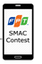
Architecture: Bus Routing

Slide 122
Architecture: Bus Routing
1a. Text Search

Slide 123

Architecture: Bus Routing
1b. Voice Search
1a. Text Search

Slide 124
Architecture: Bus Routing
1b. Voice Search
1c. Text
1a. Text Search

Slide 125

Architecture: Bus Routing
Bus Service
1b. Voice Search
1c. Text
1a. Text Search

Slide 126
Architecture: Bus Routing
Bus Service
1b. Voice Search
1c. Text
2. Request bus route
1a. Text Search

Slide 127
Architecture: Bus Routing
Bus Service
1b. Voice Search
1c. Text
2. Request bus route
3. List results
1a. Text Search

Slide 128
Demo bus four points optimize
Start location: Bến xe quận 8
First middle location: 280 Nguyễn Đình Chiểu
Second middle location: VinCom Lê Thánh Tôn
End location: Công Viên Tao Đàn
Notes:
Chúng tôi sẽ bắt đầu demo 4 điểm xe buyt tối ưu với thứ tự các điểm như trình bày:
(bật thiệt bị demo)

Slide 129

Scenario
Khương
Công Viên Tao Đàn
Notes:
Tiếp theo tôi xin trình bày về phần tìm đường đi cho xe máy.
- Như kịch bản mà chúng tôi đã trình bày trươc đó. Nhưng giả sử anh Khương mượn được chiếc xe máy của bạn nên không cần phải đi xe bus.

Slide 130

Scenario
Best Order ?
Notes:
- Vì đã lâu anh không về Việt Nam nên không nhớ rõ đường cũng như muốn tìm được đường đi tốt nhất đến những địa điểm mà mình mong muốn.

Slide 131
Problem
Google Map
Notes:
Anh Khương thử sử dụng google map. Google map có hỗ trợ tìm kiếm đường đi cho xe máy qua hai điểm.

Slide 132
Problem
Google Map
Search > 2 points
Notes:
nhưng không hỗ trợ tìm kiếm đường đi nhiều hơn 2 điểm

Slide 133
Solution
2 points
Search bus
Street Route
Notes:
Với vấn đề được nêu ra ở trên, chúng tôi đã xây dựng ứng dụng hỗ trợ tìm kiếm đường đi cho xe máy và xe bus.
Ngoài việc cho phép tìm kiếm 2 điểm cho xe máy.

Slide 134
Solution
> 2 points
2 points
Search bus
Street Route
Notes:
Chúng tôi còn cho phép tìm kiếm nhiều hơn 2 điểm. Cụ thể là từ 2 đến 4 điểm.

Slide 135
Solution
> 2 points
2 points
> 2 points optimize
Search bus
Street Route
Notes:
Và tìm kiếm nhiều hơn 2 điểm có tùy chỉnh tối ưu.

Slide 136
Architecture: Motor Routing
1b. Voice Search
1c. Text
1a. Text Search
Notes:
Phần người dùng nhập liệu tương tự như phần trình bày cho xe buýt.

Slide 137

Architecture: Motor Routing
Google Map API
1b. Voice Search
1c. Text
1a. Text Search
Notes:
Chúng tôi sử dụng Google Maps Directions API để tìm kiếm đường đi cho xe máy.

Slide 138
Architecture: Motor Routing
Google Map API
1b. Voice Search
1c. Text
2. Request motor route
1a. Text Search
Notes:
Sau khi có được tọa độ các điểm, chúng tôi tiến hành gửi các địa điểm này lên Google Maps Directions API.

Slide 139
Architecture: Motor Routing
Google Map API
1b. Voice Search
1c. Text
2. Request motor route
3. List results
1a. Text Search
Notes:
Google Maps Direction API xử lý và trả về một list results ở dạng json.

Slide 140
Search Motorbike Four Points Optimize
Notes:
Sau đây tôi xin trình bày về việc tìm kiếm đường đi cho xe máy qua 4 điểm và có chọn tối ưu.

Slide 141

Start
End
https://maps.googleapis.com/maps/api/directions/json?origin=Toronto&destination=Montreal&key=YOUR_API_KEY
Notes:
Đầu tiên tôi sẽ nhập vào điểm đầu và điểm kết thúc.

Slide 142
Middle 1
Start
End
Middle 2
https://maps.googleapis.com/maps/api/directions/json?origin=Adelaide,SA&destination=Adelaide,SA&waypoints=optimize:true|Barossa+Valley,SA|Clare,SA|Connawarra,SA|McLaren+Vale,SA&key=YOUR_API_KEY
Notes:
Tiếp theo tôi sẽ nhập 2 điểm trung gian.
Ở đây Google Maps Directions API cho phép thêm các điểm trung gian với tham số waypoints.
Ngoài ra, chúng ta có thể đưa vào tham số optmize để tối ưu các điểm trung gian.
Như vậy, thuật toán sẽ tìm đường đi ngắn nhất từ điểm bắt đầu đến điểm kết thúc qua hai điểm trung gian có tối ưu.
Tuy nhiên Google Maps Direction API không hỗ trợ tối ưu cho các điểm kết thúc.
Do vậy, Để tối ưu cho 3 điểm, tôi sẽ liệt kê hết tất cả trường hợp điểm đầu cố định và thay đổi điểm kết thúc.
Cụ thể ở đây tôi chia làm 3 trường hơp :

Slide 143
1
https://maps.googleapis.com/maps/api/directions/json?origin=Công Viên Tao Đàn
&destination=Bến xe quận 8&waypoints=optimize:true| VinCom Lê Thánh Tôn | 280 Nguyễn Đình Chiểu&key=YOUR_API_KEY
Notes:
Trường hợp 1:
Anh Khương sẽ đi đến nhà bạn gái qua hai điểm trung gian là mẹ và bà nội. Chúng ta sẽ tạo ra được một url tương ứng để gửi lên google Maps Directions API.

Slide 144
2
https://maps.googleapis.com/maps/api/directions/json?origin=Công Viên Tao Đàn
&destination= 280 Nguyễn Đình Chiểu &waypoints=optimize:true| VinCom Lê Thánh Tôn | Bến xe quận 8 &key=YOUR_API_KEY
Notes:
Trường hợp 2:
Anh Khương sẽ đi đến nhà mẹ qua hai điểm trung gian là bạn gái và bà nội.

Slide 145
3
https://maps.googleapis.com/maps/api/directions/json?origin=Công Viên Tao Đàn
&destination= VinCom Lê Thánh Tôn &waypoints=optimize:true| 280 Nguyễn Đình Chiểu | Bến xe quận 8 &key=YOUR_API_KEY
Notes:
Trường hợp 3:
Anh Khương sẽ đi đến nhà bà nội qua hai điểm trung gian là mẹ và bạn gái.

Slide 146

Google API
3 Results
Sort results
Display on Mobile
Notes:
Đây là mô hình xử lý kết quả trả về từ google Maps Direction API và hiển thị cho người dùng.
Đầu tiên Google Maps Direction API xử lý và trả về một list các kết quả ở dạng json.
Tiếp theo chúng tôi tiến hành parse json để có list kết quả.
Sau đó sắp xếp lại theo độ ưu tiên theo thời gian hoặc khoảng cách.
Cuối cùng là hiển thị kết quả ra cho người dùng.

Slide 147
BEST RESULT
Notes:
Giả sử chúng ta có kết quả như sau: đường đi tốt nhất cho anh Khương là qua nhà bạn gái trước rồi đến nhà mẹ và cuối cùng là đến nhà bà nội.

Slide 148
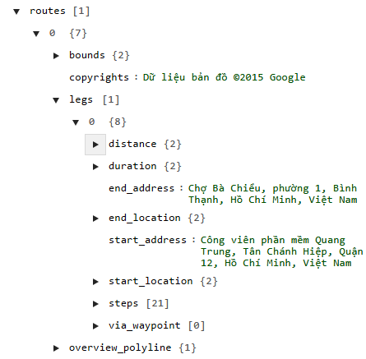
JSON
Notes:
Đây là chuỗi json được trả về từ Google Maps Directions API.
Từ JSON này tôi tiến hành xây dựng các class Leg và Step như sau:

Slide 149
LEG
Represent a single leg of the journey from the origin to the destination in the calculated route.
Notes:
Leg thể hiện một lượt đi từ điểm bắt đầu đến điểm kết thúc.

Slide 150
Leg
Leg
Notes:
Chúng tôi xin trình bày cách xây dựng class Leg như sau.

Slide 151
Leg
Leg
Distance
Notes:
Chúng ta lấy Distance: thể hiện khoảng cách của leg.

Slide 152
Leg
Leg
Distance
Duration
Notes:
Chúng ta lấy Duration: thể hiện tổng thời gian của leg.

Slide 153
Leg
Leg
Distance
Duration
StartAddress
Notes:
Chúng ta lấy Start Address : tên điểm bắt đầu của leg.

Slide 154
Leg
Leg
Distance
Duration
StartAddress
EndAddress
Notes:
Chúng ta lấy End Address: tên điểm kết thúc của leg.

Slide 155
Leg
Leg
Distance
Duration
StartAddress
EndAddress
StartLocation
Notes:
Chúng ta lấy Start location : tọa độ latitude/longitude của điểm bắt đâu.

Slide 156
Leg
Leg
Distance
Duration
StartAddress
EndAddress
StartLocation
EndLocation
Notes:
Chúng ta lấy End location : tọa độ latitude/longitude của điểm kết thúc.

Slide 157
Leg
Leg
Distance
Duration
StartAddress
EndAddress
StartLocation
EndLocation
OverviewPolyline
Notes:
Chúng ta lấy OverviewPolyline: là 1 chuỗi string và khi decode chuỗi string này. Chúng ta sẽ được 1 list latitide and longitude.
Và list này dùng để vẽ đường đi ứng với leg đó

Slide 158
STEP
Step: denoting information about each separate step of the leg of the journey.
Notes:
Step: biểu thị thông tin chi tiết một step của leg.

Slide 159
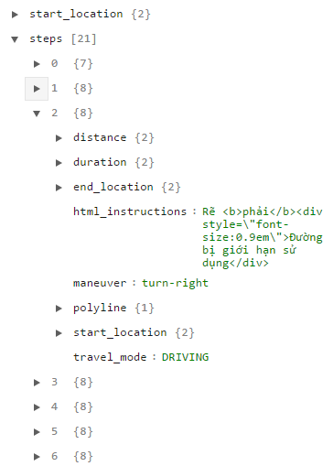
Step
Step
Notes:
Chúng tôi xây dựng class Step như sau:

Slide 160
Step
Step
Distance
Notes:
Chúng tôi lấy Distance : tổng khoảng cách của step hiện tại đến step tiếp theo.

Slide 161
Step
Step
Distance
Duration
Notes:
Chúng tôi lấy Duration: là thời gian từ 1 step hiện tại đến step tiếp theo.

Slide 162
Step
Step
Distance
Duration
EndLocation
Notes:
Chúng tôi lấy End location : là tọa độ điểm cuối của step hiện tại.

Slide 163
Step
Step
Distance
Duration
EndLocation
Instructions
Notes:
Chúng tôi lấy Instruction: hướng dẫn cách đi của step hiện tại.

Slide 164
Step
Step
Distance
Duration
EndLocation
Instructions
Maneuver
Notes:
Chúng tôi lấy Maneuver: là mô tả ngắn của step hiện tại.

Slide 165
Step
Step
Distance
Duration
EndLocation
Instructions
Polyline
Notes:
Chúng tôi lấy Polyline : toạ độ các điểm để vẽ đường đi một step.

Slide 166
Step
Step
Distance
Duration
EndLocation
Instructions
Polyline
StartLocation
Notes:
Chúng tôi lấy Start location: tọa độ điểm bắt đầu của step hiện tại.

Slide 167
Class Diagram
Leg
Step
Distance
Duration
StartAddress
EndAddress
StartLocation
EndLocation
OverviewPolyline
Distance
Duration
EndLocation
Instructions
Polyline
StartLocation
1
$$∞$$
Notes:
Cuối cùng chúng ta hình thành 2 class đó là Leg and Step: chúng có quan hệ 1 nhiều. 1 Leg sẽ chứa nhiều step.
Sau khi lấy đc leg và 1 list step. Tiếp theo tôi sẽ biểu diễn leg và step đó trên bản đồ.

Slide 168
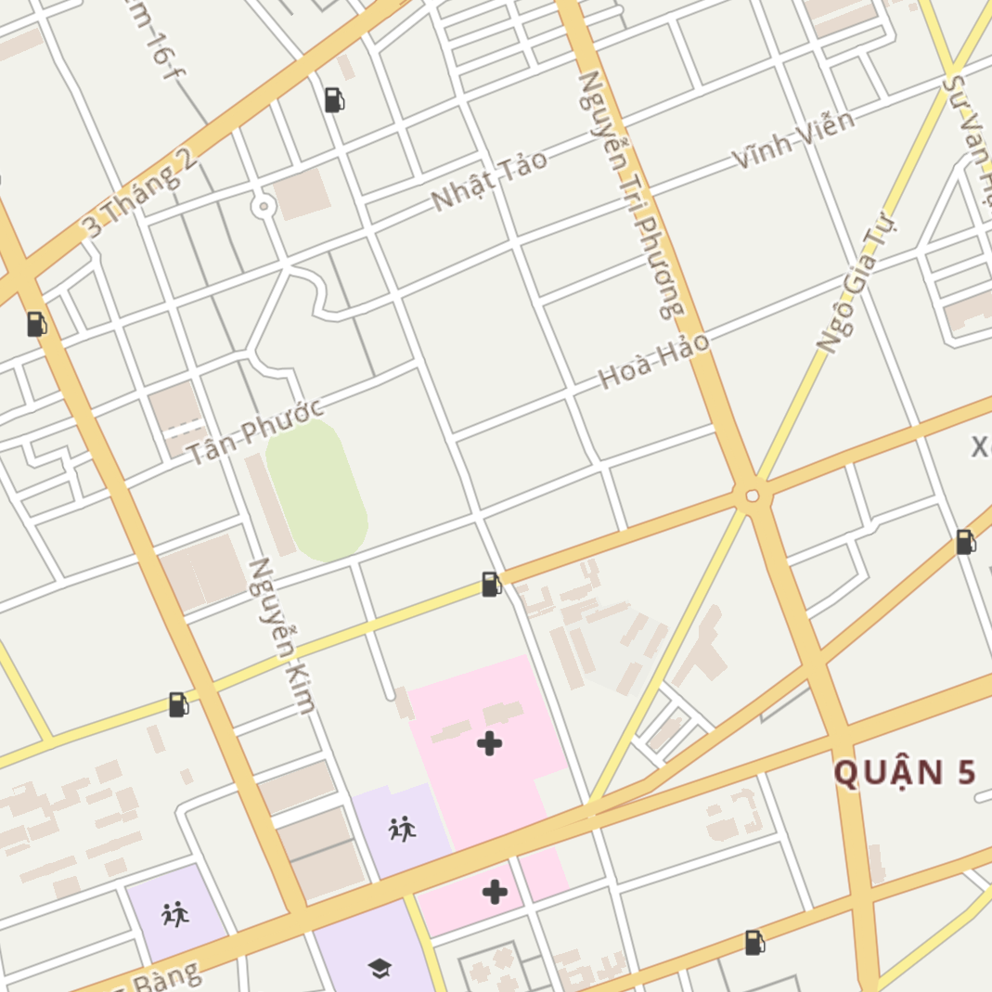
Leg
Distance
Duration
StartAddress
EndAddress
StartLocation
EndLocation
OverviewPolyline
Notes:
Đầu tiên, tôi biểu diễn Leg lên bản đồ như sau:

Slide 169

Class Diagram to Map
Leg
Distance
Duration
StartAddress
EndAddress
StartLocation
EndLocation
OverviewPolyline
Notes:
Tôi lấy phần tử Startlocation để vẽ điểm bắt đầu của leg trên map

Slide 170

Class Diagram to Map
Leg
Distance
Duration
StartAddress
EndAddress
StartLocation
EndLocation
OverviewPolyline
Notes:
Kế tiếp tôi lấy phần tử endlocation để vẽ điểm kết thúc của Leg trên map. Vậy chúng ta đã có được điểm bắt đầu và điểm kết thúc của leg.

Slide 171
Step
Distance
Duration
EndLocation
Instructions
Polyline
StartLocation
Notes:
Tiếp theo tôi biểu diễn step lên bản đồ.

Slide 172
Class Diagram to Map
Step 1
Distance
Duration
EndLocation
Instructions
Polyline
StartLocation
Notes:
Tôi lấy startLocation để vẽ điểm bắt đầu cho step 1.

Slide 173
Class Diagram to Map
Step 1
Distance
Duration
EndLocation
Instructions
Polyline
StartLocation
Notes:
Tôi lấy polyline để vẽ đường đi của step1.

Slide 174
Class Diagram to Map
Step 2
Distance
Duration
EndLocation
Instructions
Polyline
StartLocation
Notes:
Tới step 2. Thì điểm bắt đầu của step 2 sẽ là điểm kết thúc của step 1.

Slide 175
Class Diagram to Map
Step 2
Distance
Duration
EndLocation
Instructions
Polyline
StartLocation
Notes:
Vẽ tiếp đường đi của step 2.

Slide 176
Class Diagram to Map
Step
Distance
Duration
EndLocation
Instructions
Polyline
StartLocation
Notes:
Tương tự cho các step còn lại.
Cuối cùng chúng ta sẽ vẽ được một tuyết đường từ điểm bắt đầu đến điểm kết thúc.

Slide 177
Demo four points optimize
Start location: Công Viên Tao Đàn
First middle location: 280 Nguyễn Đình Chiểu
Second middle location: VinCom Lê Thánh Tôn
End location: Bến xe quận 8
Notes:
Chúng tôi sẽ bắt đầu demo 4 điểm xe máy tối ưu với thứ tự các điểm như trình bày:
(bật thiệt bị demo)

Slide 178
Scenario
After search motor route by Wi-Fi at home. Mr. Khuong start his trip.
Notes:
Kịch bản kế tiếp: Sau khi đã tìm ra được đường đi bằng wifi tại nhà. Anh khương bắt đầu chuyến đi của anh ấy

Slide 179
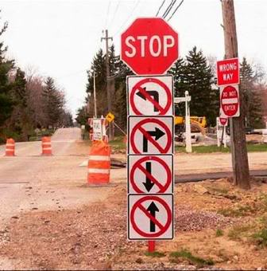
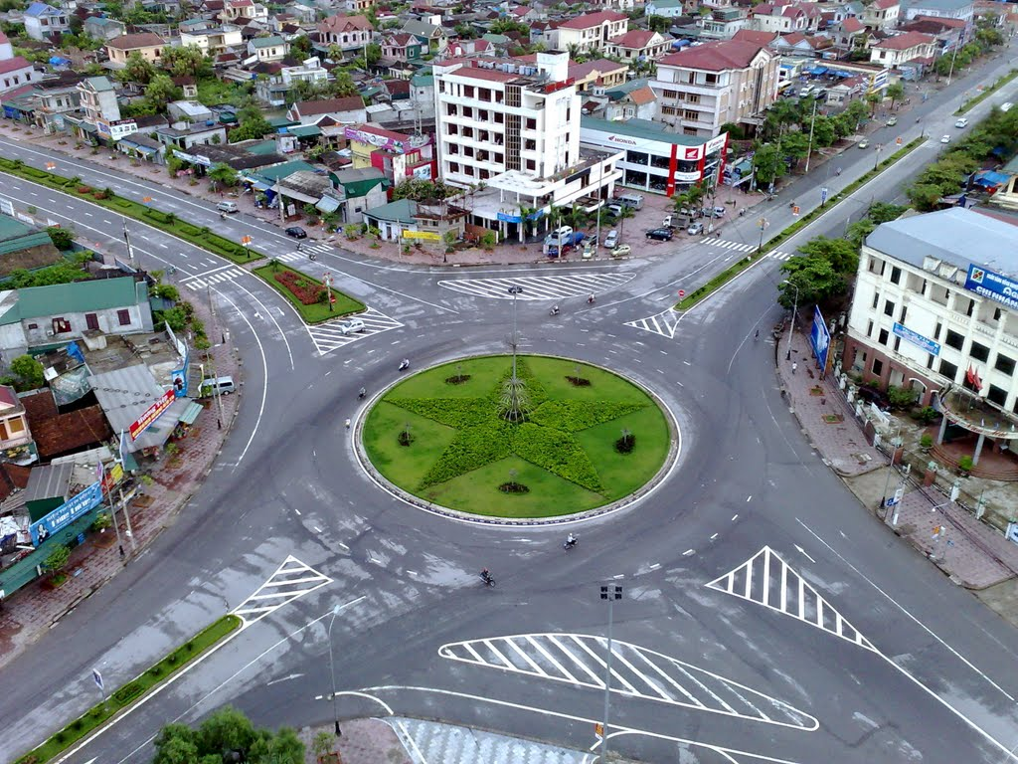
Problem
Mr. Khuong doesn’t know what he should do, when he is driving. Mr. Khuong doesn’t know where he should turn, when he meets corner.
And he doesn’t has 3G to view map.
Notes:
Vấn đề được đặt ra:
Vì anh khương đã ra nước ngoài khá lâu nên khi về nướic, anh bị bối zối với tình hình giao thông hiện tai của việt nam và rất cần 1 phần mềm hướng dẫn để tham gia giao thông.
Và đt anh khương cũng không có 3G để có thể truy cập vào map.

Slide 180


Solution
Detect right way
Search motor
Street Router
Search bus
Notes:
Để khắc phục trường hợp này chúng tôi đã cung cấp tính năng:
Phát hiện và thông báo cho anh Khương ở mỗi ngã rẻ.

Slide 181

Solution
Detect right way
Search motor
Street Router
Search bus
Map offline
Notes:
Để khắc phục trường hợp này chúng tôi đã cung cấp tính năng:
Phát hiện và thông báo cho anh Khương ở mỗi ngã rẻ.
Song song đó, chúng tôi cung cấp chức năng map offline mà ko cần mạng 3G.

Slide 182



Map offline
Download map data
Save to mobile storage
Nutiteq API
Mobile storage
Notes:
Đầu tiên là chức năng Mapoffline.
Đơn giản, người dung chỉ cần ấn nút download thì hệ thống sẽ tự động down data map từ NutiteqAPI
Và lưu và Mobile storage

Slide 183
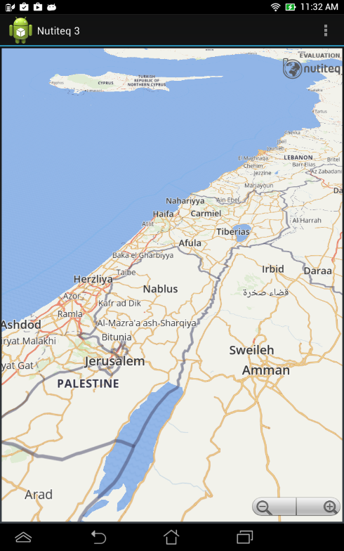
Map offline
Has not downloaded
Nutiteq API
Has downloaded
Mobile Storage
Notes:
Sau đó khi người dung truy cập vào map
Nếu map chưa đc down, hệ thống sẽ lấy dữ liệu online từ Nutiteq API
Và nếu map đã đc down, hệ thống sẽ lấy dữ liệu offline từ Mobile storage

Slide 184
Notify Turn Algorithm
Notes:
Tiếp theo tới chức năng Phát hiện và thông báo ở mỗi ngã rẻ.
Để thực hiện chức năng trên tôi xin trình bày thuật toán Notify Turn

Slide 185
Distance from point to
segment algorithm
Notes:
Nhưng trước hết, tôi xin trình bày thuật toán tìm khoảng cách từ 1 điểm tới 1 đoạn thẳng.
Và thuật toán này dung để hỗ trợ thuật toán trên.

Slide 186
A
B
Notes:
Đầu tiên, tôi có 1 đạon thẳng AB

Slide 187
C
A
B
Notes:
Và điểm C

Slide 188
C
A
B
Notes:
Nếu điểm C nằm trong đoạn thằng AB

Slide 189
C
d
A
B
Notes:
Thì khoảng cách từ C tới đoạn thẳng AB là độ dài của đoạn thẳng vuông góc với AB

Slide 190
A
B
C
Notes:
Nếu C nằm ngoài đoạn thẳng AB. Tôi sẽ tìm khoảng cách từ C tới 2 điểm đầu cuối của đoạn thẳng AB

Slide 191
A
B
C
Notes:
CA

Slide 192
A
B
C
Notes:
CB

Slide 193
A
B
d
C
Notes:
Và giữa 2 đoạn CA CB, đoạn nào có độ dài ngắn hơn chính là khoảng cách từ C tới AB

Slide 194
Notify Turn Algorithm
Notes:
Tiếp theo tôi xin trình bày tiếp về thuật toán Notify turn

Slide 195
E
A
C
D
B
Notes:
Đầu tiên Tôi có một chuyến đi gồm 4 đoạn từ A -> E

Slide 196
E
A
C
D
B
Notes:
Khi người dung bắt đầu di chuyển

Slide 197

E
A
C
D
B
Notes:
Hệ thống sẽ đo khoảng cách từ vị trí người dùng tới đoạn thẳng AB là đoạn đầu tiên

Slide 198
E
A
C
D
B
Notes:
Nếu khoảng cách đó nằm trong độ dài cho phép, thì hệ thống xác định người dùng đang đi đúng đường

Slide 199
E
A
C
D
B
Notes:
Sau đó hệ thống sẽ tiếp tục đo khoảng cách từ vị trí người dung tới điểm thông báo tiếp theo.
Và hệ thống thấy khoảng cách đó ko nằm trong độ dài cho phép thông báo =>hệ thống kô làm gì cả

Slide 200
E
A
C
D
B
Notes:
Người dung tiếp tục di chuyển

Slide 201
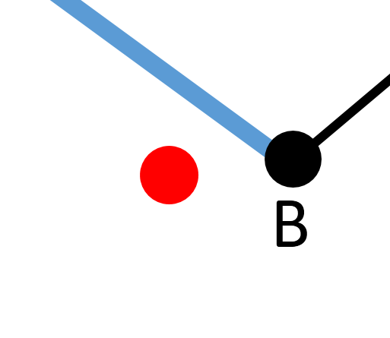
E
A
C
D
B
Notes:
Hệ thống tiếp tục đo lường và nhận biết người dung vẫn đang đi đúng đường

Slide 202
E
A
C
D
B
Notes:
Tiếp theo hệ thống đo khoảng cách từ vị trí người dung tới điểm thông báo tiếp theo.
Khoảng cách nằm trong độ dài cho phép

Slide 203
Notify: prepare to turn left
E
A
C
D
B
Notes:
Hệ thống sẽ thông báo: chuẩn bị quẹo trái

Slide 204
E
A
C
D
B
Notes:
Đây là trường hợp tương tự

Slide 205
Notify: prepare to turn right
E
A
C
D
B
Notes:
Hệ thông thông báo chuẩn bị quọ phải

Slide 206
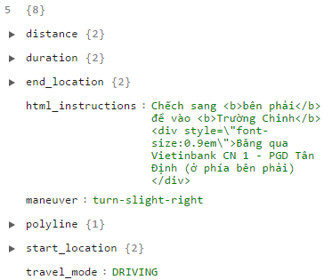
Problem
How to notify
Step
Distance
Duration
EndLocation
Instructions
Maneuver
Polyline
StartLocation
Notes:
Tiếp theo tôi trình bày cách lấy nội dung để thông báo
Như trước đó bạn ngoan đã nói
Class step đc tạo ra sau khi người dung tìm đường.

Slide 207
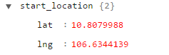
Problem
How to notify
Step
Notify
Distance
Duration
Instructions
Maneuver
StartLocation
EndLocation
Polyline
Location
Notes:
Đầu tiên ứng với 1 step tôi tạo ra 1 Notify với phần tử đầu tiên là Location, chính là Startlocation của class step.
Location ở đây là điểm thông báo. người dung sẽ đc thông báo khi di chuyển gần tới điểm này.

Slide 208
How to notify
Step
Notify
Distance
Duration
Instructions
Maneuver
StartLocation
EndLocation
Polyline
Location
Title
Chếch sang phải
Notes:
Tiếp theo tôi them vào class notify phần tử Title, chính là maneuver của step.
Title là 1 thông báo ngắn ví dụ như: rẽ trái, rẽ phải, chếch sang phải….

Slide 209
How to notify
Step
Notify
Distance
Duration
Instructions
Maneuver
StartLocation
EndLocation
Polyline
Location
Title
html_instructions : Chếch sang <b>bên phải</b> để vào <b>Trường Chinh</b><div style=\"font-size:0.9em\">Băng qua Vietinbank CN 1 - PGD Tân Định (ở phía bên phải)</div>
Notes:
Tiêp theo tôi lây phần tử instructions trong step để phân tích

Slide 210
How to notify
Step
Notify
Distance
Duration
Instructions
Maneuver
StartLocation
EndLocation
Polyline
Location
Title
html_instructions : Chếch sang <b>bên phải</b> để vào <b>Trường Chinh</b><div style=\"font-size:0.9em\">Băng qua Vietinbank CN 1 - PGD Tân Định (ở phía bên phải)</div>
Notes:
Như hình tôi lấy ra chuỗi String chếch sang bên phải để vào trường chinh

Slide 211
How to notify
Step
Notify
Distance
Duration
Instructions
Maneuver
StartLocation
EndLocation
Polyline
Location
Title
SmallMessage
html_instructions : Chếch sang <b>bên phải</b> để vào <b>Trường Chinh</b><div style=\"font-size:0.9em\">Băng qua Vietinbank CN 1 - PGD Tân Định (ở phía bên phải)</div>
Notes:
Và đưa vào class notify với tên Smallmessage.

Slide 212
How to notify
Step
Notify
Distance
Duration
Instructions
Maneuver
StartLocation
EndLocation
Polyline
Location
Title
SmallMessage
html_instructions : Chếch sang <b>bên phải</b> để vào <b>Trường Chinh</b><div style=\"font-size:0.9em\">Băng qua Vietinbank CN 1 - PGD Tân Định (ở phía bên phải)</div>
Notes:
Sau đó tôi lấy chuỗi Băng qua Vietinbank CN 1

Slide 213
How to notify
Step
Notify
Distance
Duration
Instructions
Maneuver
StartLocation
EndLocation
Polyline
Location
Title
SmallMessage
LongMessage
html_instructions : Chếch sang <b>bên phải</b> để vào <b>Trường Chinh</b><div style=\"font-size:0.9em\">Băng qua Vietinbank CN 1 - PGD Tân Định (ở phía bên phải)</div>
Notes:
Và tạo thành LongMessage, dung để hiển thị thông báo chi tiết hơn

Slide 214
DEMO
Search route
Start tracking and notify
At each turn will have sound notify

Slide 215

Problem
Now, Mr. Khuong has application, which help him to know what he should do.
But theft is everywhere. And Mr. Khuong is timid, suspicious, afraid man. He doesn’t want to lost his mobile.
Notes:
Chúng tôi đã cung cấp phần mềm hỗ trợ anh Khương khi tham gia giao thông. Anh Khương rất hài lòng về việc đó.
Tuy nhiên, tình hình Việt Nam hiện tại trộm cướp khắp nơi. Anh Khương sợ hãi và nhút nhát. Anh không muốn mất điện thoại của mình.

Slide 216

Solution
Detect right way
Map offline
Search motor
Street Router
Support smart wear
Search bus
Notes:
Hệ thống chúng tôi cung cấp phần mềm chạy trên đồng hồ thông minh.
Đồng hồ thông minh sẽ hỗ trợ coi bản đồ và thông báo khi anh Khương gần tới các ngã rẽ.

Slide 217
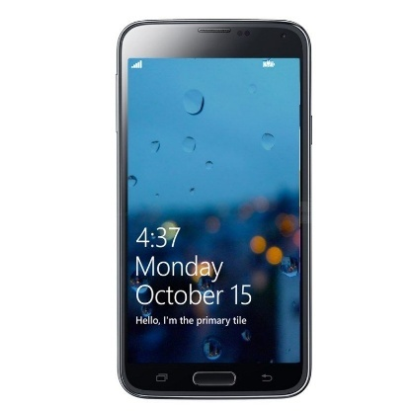
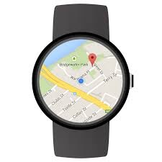
Architecture
Pair
Bluetooth
Notes:
Trước hết. Điện thoại cần phải được pair với đồng hồ qua giao thức bluetooth.

Slide 218
Architecture
Pair
Bluetooth
Broadcast
1
Smart wear name
Notes:
Trước hết. Điện thoại cần phải được pair với đồng hồ qua giao thức bluetooth.

Slide 219
Architecture
Pair
Bluetooth
2
Scan
Broadcast
1
Smart wear name
Notes:
Trước hết. Điện thoại cần phải được pair với đồng hồ qua giao thức bluetooth.

Slide 220
Architecture
Pair
Bluetooth
2
Scan
Connect
Broadcast
1
3
Smart wear name
Notes:
Trước hết. Điện thoại cần phải được pair với đồng hồ qua giao thức bluetooth.

Slide 221
Architecture
Pair
Bluetooth
Broadcast
Smart wear name
Notes:
Trước hết. Điện thoại cần phải được pair với đồng hồ qua giao thức bluetooth.

Slide 222
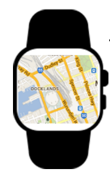
Architecture
Data layer service
Activity
Message API
Android Wear
Notes:
Việc trao nhận dữ liệu có thể sử dụng MessageAPI.
MessageAPI là một giao thức tin cậy.
Khi điện thoai và đồng hồ mất kết nối, dữ liệu sẽ được tự động lưu trữ và tự động gửi lại khi việc kết nối thành công.

Slide 223
Architecture
Data API
Data layer service
Activity
Message API
1
Android Wear
Notes:
Việc trao nhận dữ liệu có thể sử dụng MessageAPI.
MessageAPI là một giao thức tin cậy.
Khi điện thoai và đồng hồ mất kết nối, dữ liệu sẽ được tự động lưu trữ và tự động gửi lại khi việc kết nối thành công.

Slide 224
Architecture
2
Data API
Data layer service
Activity
Message API
1
Android Wear
Notes:
Việc trao nhận dữ liệu có thể sử dụng MessageAPI.
MessageAPI là một giao thức tin cậy.
Khi điện thoai và đồng hồ mất kết nối, dữ liệu sẽ được tự động lưu trữ và tự động gửi lại khi việc kết nối thành công.

Slide 225
Architecture
2
Data API
Data layer service
Activity
Message API
1
GPS
Get GPS from Phone
3
Android Wear
Notes:
Việc trao nhận dữ liệu có thể sử dụng MessageAPI.
MessageAPI là một giao thức tin cậy.
Khi điện thoai và đồng hồ mất kết nối, dữ liệu sẽ được tự động lưu trữ và tự động gửi lại khi việc kết nối thành công.

Slide 226

Transfer Data Process
Mobile Activity creates Notify Model

Slide 227
Transfer Data Process
Mobile Activity creates Notify Model
Notify
Notify
Location
Title
SmallMessage
LongMessage
(10, 10)
Quẹo Trái
Quẹo Trái tại A
Băng qua đường ...

Slide 228
Transfer Data Process
Mobile Activity creates Notify Model
Notify
Notify
Location
Title
SmallMessage
LongMessage
(10, 10)
Quẹo Trái
Quẹo Trái tại A
Băng qua đường ...
Bus
Station Location
“Xuống trạm
“Xuống trạm” + tên trạm
“Xuống trạm” + tên trạm

Slide 229
Transfer Data Process
Mobile Activity creates Notify Model
Notify
Notify
Location
Title
SmallMessage
LongMessage
(10, 10)
Quẹo Trái
Quẹo Trái tại A
Băng qua đường ...
Bus
Motorbike
Station Location
Xuống trạm
“Xuống trạm” + tên trạm
“Xuống trạm” + tên trạm
Turn Location
Maneuver
Instruction
Instruction

Slide 230
Transfer Data Process
1. Mobile Activity creates Notify Model
Notify
Notify
Location
Title
SmallMessage
LongMessage
(10, 10)
Quẹo Trái
Quẹo Trái tại A
Băng qua đường ...
2. Create DataMap object
DataMap

Slide 231
Transfer Data Process
1. Mobile Activity creates Notify Model
Notify
Notify
Location
Title
SmallMessage
LongMessage
(10, 10)
Quẹo Trái
Quẹo Trái tại A
Băng qua đường ...
3. Convert Each attribute to Key-Value pair in DataMap
Notify
DataMap
(10, 10)
Quẹo Trái
Quẹo Trái tại A
Băng qua đường ...
“location” => (10, 10)

Slide 232
Transfer Data Process
1. Mobile Activity creates Notify Model
Notify
Notify
Location
Title
SmallMessage
LongMessage
(10, 10)
Quẹo Trái
Quẹo Trái tại A
Băng qua đường ...
3. Convert Each attribute to Key-Value pair in DataMap
Notify
DataMap
(10, 10)
Quẹo Trái
Quẹo Trái tại A
Băng qua đường ...
“location” => (10, 10)
“title” => “Quẹo trái"

Slide 233
Transfer Data Process
1. Mobile Activity creates Notify Model
Notify
Notify
Location
Title
SmallMessage
LongMessage
(10, 10)
Quẹo Trái
Quẹo Trái tại A
Băng qua đường ...
3. Convert Each attribute to Key-Value pair in DataMap
Notify
DataMap
(10, 10)
Quẹo Trái
Quẹo Trái tại A
Băng qua đường ...
“location” => (10, 10)
“title” => “Quẹo trái”
“small_message” => “Quẹo trái tại A"

Slide 234
Transfer Data Process
1. Mobile Activity creates Notify Model
Notify
Notify
Location
Title
SmallMessage
LongMessage
(10, 10)
Quẹo Trái
Quẹo Trái tại A
Băng qua đường ...
3. Convert Each attribute to Key-Value pair in DataMap
Notify
DataMap
(10, 10)
Quẹo Trái
Quẹo Trái tại A
Băng qua đường ...
“location” => (10, 10)
“title” => “Quẹo Trái”
“small_message” => “Quẹo Trái tại A”
“long_message” => “Băng qua đường ...”

Slide 235
Transfer Data Process
1. Mobile Activity creates Notify Model
Notify
Notify
Location
Title
SmallMessage
LongMessage
(10, 10)
Quẹo Trái
Quẹo Trái tại A
Băng qua đường ...
3. Convert Each attribute to Key-Value pair in DataMap
Notify
DataMap
(10, 10)
Quẹo Trái
Quẹo Trái tại A
Băng qua đường ...
“location” => (10, 10)
“title” => “Quẹo Trái”
“small_message” => “Quẹo Trái tại A”
“long_message” => “Băng qua đường ...”

Slide 236
Transfer Data Process
4. Transfer DataMap
DataLayerService
DataAPI or MessageAPI

Slide 237
Transfer Data Process
4. Transfer DataMap
DataLayerService
DataAPI or MessageAPI
5. Create Empty Notify Model
DataMap
Notify
“location” => (10, 10)
“title” => “Quẹo Trái”
“small_message” => “Quẹo Trái tại A”
“long_message” => “Băng qua đường ...”

Slide 238
Transfer Data Process
4. Transfer DataMap
DataLayerService
DataAPI or MessageAPI
6. Assign each key-value again to Notify Model
DataMap
Notify
“location” => (10, 10)
“title” => “Quẹo Trái”
“small_message” => “Quẹo Trái tại A”
“long_message” => “Băng qua đường ...”
(10, 10)

Slide 239
Transfer Data Process
4. Transfer DataMap
DataLayerService
DataAPI or MessageAPI
6. Assign each key-value again to Notify Model
DataMap
Notify
“location” => (10, 10)
“title” => “Quẹo Trái”
“small_message” => “Quẹo Trái tại A”
“long_message” => “Băng qua đường ...”
(10, 10)
Quẹo Trái

Slide 240
Transfer Data Process
4. Transfer DataMap
DataLayerService
DataAPI or MessageAPI
6. Assign each key-value again to Notify Model
DataMap
Notify
“location” => (10, 10)
“title” => “Quẹo Trái”
“small_message” => “Quẹo Trái tại A”
“long_message” => “Băng qua đường ...”
(10, 10)
Quẹo Trái
Quẹo Trái tại A

Slide 241
Transfer Data Process
4. Transfer DataMap
DataLayerService
DataAPI or MessageAPI
6. Assign each key-value again to Notify Model
DataMap
Notify
“location” => (10, 10)
“title” => “Quẹo Trái”
“small_message” => “Quẹo Trái tại A”
“long_message” => “Băng qua đường ...”
(10, 10)
Quẹo Trái
Quẹo Trái tại A Băng qua đường ...

Slide 242
Transfer Data Process
4. Transfer DataMap
DataLayerService
DataAPI or MessageAPI
6. Assign each key-value again to Notify Model
7. Call wear activity and assign this notify model.
Create activity
DataLayerService
Wear Activity
Notify
(10, 10)
Quẹo Trái
Quẹo Trái tại A Băng qua đường ...

Slide 243
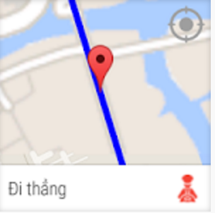
Transfer Data Process
4. Transfer DataMap
DataLayerService
DataAPI or MessageAPI
6. Assign each key-value again to Notify Model
7. Call wear activity and assign this notify model.
8. Wear render data to map for user
render
Wear Activity
Notify
(10, 10)
Quẹo Trái
Quẹo Trái tại A Băng qua đường ...

Slide 244


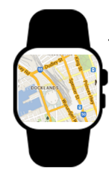
System Architecture
Google Map API
1b. Voice Search
1c. Text
2. Request motor or bus route
Bus Service
3. List results
1a. Text Search
Android Wear

Slide 245
System Architecture
Google Map API
1b. Voice Search
1c. Text
2. Request motor or bus route
Bus Service
3. List results
1a. Text Search
3. Sync data when on street
Android Wear

Slide 246
DEMO
Navigate each turn on motorbike
Notify to user
Notify to wear

Slide 247

Problem
Smart wear is too small to view detail information
Not everyone has smart wear.
Price of smart wear is not cheap.
Notes:
Tôi xin trình bày Vấn đề tiếp theo:
Smart wear khá nhỏ và khó để nhìn rõ những thông tin trên đó
Không phải ai cũng có smart wear
Và giá của 1 smart wear ko hề rẻ

Slide 248

Solution
Detect right way
Map offline
Support smart wear
Search motor
Street Router
Notify by sound
Search bus
Notes:
Do đó ứng dụng của chúng tôi cung cấp chức năng thông báo bằng giọng nói

Slide 249
Architecture
Notes:
Sau đây là phần kiến trúc ứng dụng của chức năng này
Đầu tiên khi người dung nhấn nút download.

Slide 250
Architecture
Create list of stings from list of step
Press
download button
Notes:
Ưng dụng sẽ tạo ra 1 list chuỗi stings

Slide 251
Architecture
Create list of stings from list of step
Press
download button
Notify
Location
Title
SmallMessage
LongMessage
Chếch sang bên phải để vào Trường Chinh
Notes:
Và 1 phần tử string được lấy ra từ phần tử smallmessage trong class notify

Slide 252
Architecture
Create list of stings from list of step
Press
download button
Notify
Location
Title
SmallMessage
LongMessage
Chếch sang bên phải để vào Trường Chinh
List Notifies
List Strings
Notes:
Từ đó 1 list notify sẽ đc 1 list strings

Slide 253

Architecture
Create list of stings from list of step
Download button
Send request
http://118.69.135.22/synthesis/file?voiceType=female&text=String
Notes:
Sau đó ứng dụng lần lượt gửi các chuỗi string đó lên FPT service theo đúng cấu trúc đường link ở dưới.

Slide 254

Architecture
Create list of stings from list of step
Download button
Send request
Return
Return list of audio files
Notes:
Từ đó FPT service sẽ trả về list các file audio

Slide 255

Architecture
Create list of stings from list of step
Download button
Send request
Return
Save
Audio -> byte[]
List of audio files
Cache(100mb)
Notes:
Và Ứng dụng sẽ chuyển cái file audio đó thành mảng byte và lưu vào trong cache

Slide 256

Architecture
Create list of stings from list of step
Download button
Send request
Return
Get audio file
Save
Audio -> byte[]
Street Router
List of audio files
Cache(100mb)
Notes:
Kể từ đó ứng dụng sẽ lấy những file audio cần thiệt trong Cache để thông báo cho người dung.

Slide 257


System Architecture
Google Map API
1b. Voice Search
1c. Text
2. Request motor or bus route
Bus Service
3. List results
1a. Text Search
3. Sync data when on street
Android Wear
Text To Speech API
Notes:
Đây là kiến trúc tổng quan của hệ thống

Slide 258
System Architecture
Google Map API
1b. Voice Search
1c. Text
2. Request motor or bus route
Bus Service
3. List results
1a. Text Search
3. Sync data when on street
4. Request sound files
Android Wear
Text To Speech API
Notes:
Đầu tiên ứng dụng gửi request lên FPT service

Slide 259
System Architecture
Google Map API
1b. Voice Search
1c. Text
2. Request motor or bus route
Bus Service
3. List results
1a. Text Search
3. Sync data when on street
5. Sound files
4. Request sound files
Android Wear
Text To Speech API
Notes:
FPT service trả về file audio

Slide 260
DEMO
Download audio files to mobile device
Start tracking and notify
At each turn will have sound notify

Slide 261
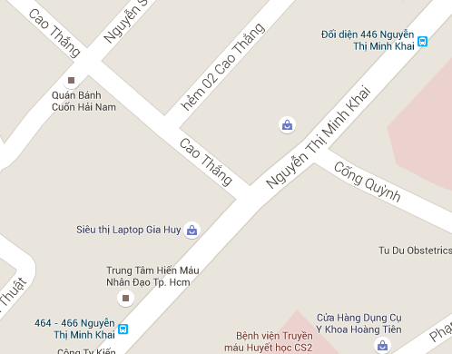
Scenario
Mr. Khuong always drives with high speed.
Notes:
Tôi xin trình bày Kịch bản tiếp theo:
Anh khương thường di chuyển với tốc độ rất cao, và trong tình huống này.
Khi anh di chuyển trên đường.

Slide 262
Scenario
Nickname of Mr. Khuong is “Khuong không sợ chết”.
Mr. Khuong always drives with high speed.
Notes:
Lúc anh di chuyển gần tới điểm thông báo tiếp theo

Slide 263
He is notified when he near next turn.
Notify: prepare to turn left
Notes:
Anh khương đã được thông báo là chuẩn bị quẹo trái

Slide 264
But he passes it and keeps go straight.
He doesn't know that he has lost then he still drives.
Notes:
Nhưng vì 1 lý do nào đó, anh vẫn đi thẳng mà ko biết mình đã lạc đường.

Slide 265
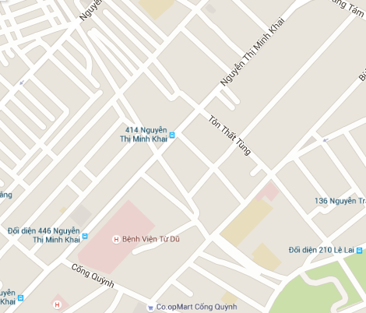

He has far away from right route when he checks map again.
Notes:
Sau đó khi anh truy cập map để kiểm tra thì anh đã đi lạc khá xa.

Slide 266
Problem
Despite detailed notification, sometime people still gets loss.
Notes:
Tương tự với trường hợp của anh khương. Dù đã có hướng dẫn đầy đủ, nhưng cũng có trường hợp người dung vẫn đi sai đường.

Slide 267

Solution
Detect right way
Map offline
Support smart wear
Search motor
Notify by sound
Search bus
Street Router
Detect wrong way
Notes:
Do đó ứng dụng của chúng tôi cung cấp chưng năng phát hiện sai đường.
Giúp cho người dung biết họ đang đi sai đường
Giúp cho người dung tìm kiếm lại đường đi nếu có network

Slide 268
Detect wrong way algorithm
Notes:
Sau đây tôi xin trình bày thuật toán phát hiện sai đường.
Thuật toán này dung để giúp người dung biết được khi nào họ đi sai đường.

Slide 269
E
A
C
D
B
Notes:
Khi người dung đang ở trạng thái đúng đường

Slide 270
E
A
C
D
B
Notes:
Người dung tiếp tục di chuyển và hệ thống nhận thấy khoảng cách của người dung tới đoạn đường hiện tại vượt qua độ dài cho phép.

Slide 271
Notify: wrong way
E
A
C
D
B
Notes:
Hệ thống thông báo cho người dung biết họ đang đi sai đường và chuyển người dung sang trạng thái sai đường.

Slide 272
E
50
A
C
D
B
Notes:
Người dung tiếp tục di chuyển
Và khi ở trạng thái sai đường, hệ thống sẽ đo khoảng cách từ vị trí của người dung tới tất cả đoạn thẳng có trong chuyến đi

Slide 273
E
50
A
C
45
D
B
Notes:
Tới AB

Slide 274
E
50
20
A
C
45
D
B
Notes:
Tới BC

Slide 275
E
50
20
A
C
15
45
D
B
Notes:
Tới CB

Slide 276
E
50
13
A
C
20
15
45
D
B
Notes:
Tất cả khoảng cách đều nằm ngoài độ dài cho phép
Hệ thống ko làm gì cả.

Slide 277
E
A
C
D
Notes:
Người dung tiếp tục di chuyển

Slide 278
E
A
C
D
Notes:
Hệ thống phát hiện được khoảng cách của người dung tới đoạn DE nằm trong khoảng cách cho phép

Slide 279
E
A
C
D
Notes:
Hệ thống chuyển trạng thái của người dung thành đúng đướng
và đang ở trên đoạn DE

Slide 280
Notify: right route
E
A
C
D
Notes:
Sau đó thông báo cho người dung biết họ đã trở về đúng đường.

Slide 281
DEMO
Search route
Start tracking and notify
Notify When user go to wrong route

Slide 282
OutCome
Search bus
Search motor
Detect right way
Street Router
Map offline
Detect wrong way
Notify by sound
Support smart wear

Slide 283

Disadvantages
1
Departure time and arrival time at each station are incorrect.

Slide 284
Disadvantages
1
2
Data in our system has not updated the changes from bus system of Hồ Chí Minh city yet.

Slide 285
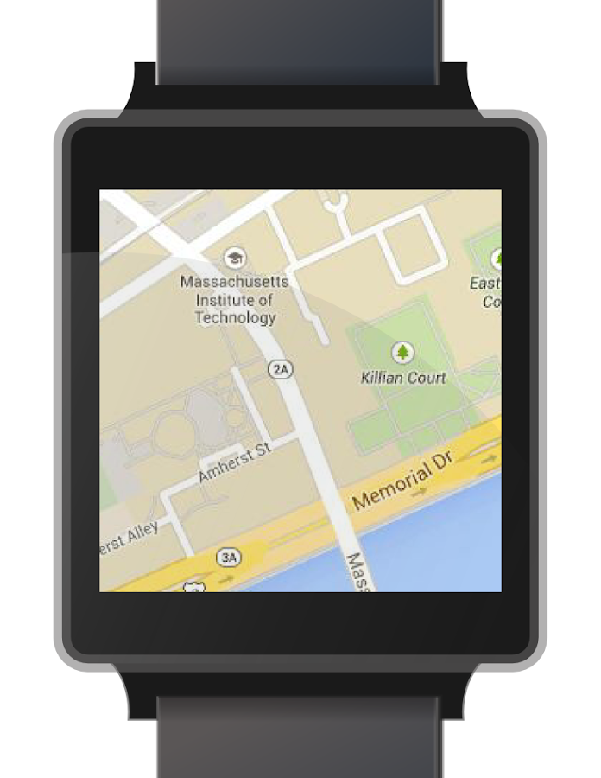
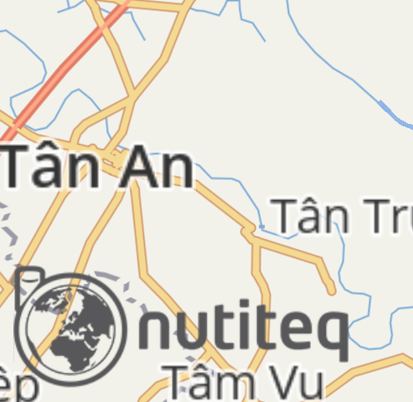
Disadvantages
1
2
3
Smart wear has not had offline map yet.

Slide 286
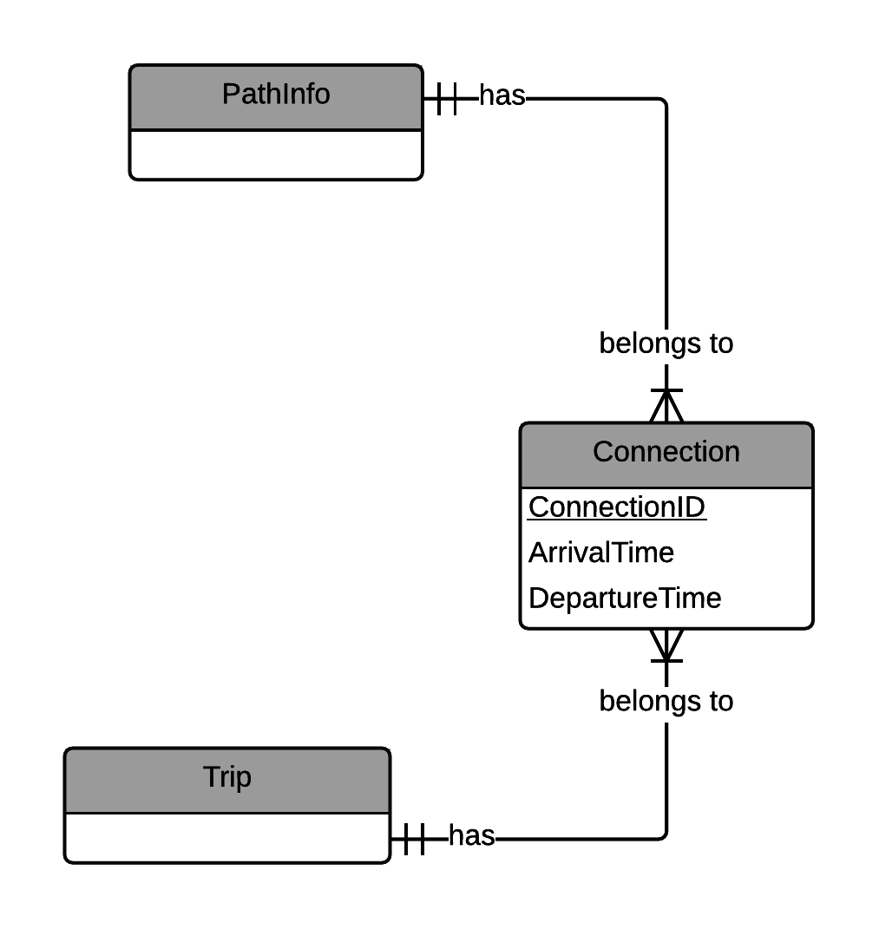
Future plans
1
Support collecting data from bus driver
Notes:
Hiện tại. Thông tin thời gian đến và đi tại mỗi trạm được chúng tôi sinh ra bằng code. Do vậy, cách làm này không khớp với thực tế.
Chúng tôi thiết kế thực thể Connection giữa PathInfo và Trip. Với cách thiết kế này, chúng tôi có thể mở rộng hệ thống. Cung cấp ứng dụng cho tài xế xe buýt thu thập dữ liệu thời gian tại mỗi trạm, gửi lên server, được approve từ staff và lưu thông tin vào database.

Slide 287

Future plans
1
2
Supporting blind people fully use application.

Slide 288
Future plans
1
2
Supporting blind people fully use application.
Text To Speech

Slide 289
Future plans
1
2
Supporting blind people fully use application.
Speech To Text
Text To Speech

Slide 290
Future plans
1
2
Supporting blind people fully use application.
1. Đường đi từ nhà tới trường
2. Đường đi từ nhà tới nơi học thêm
Speech To Text
Text To Speech

Slide 291
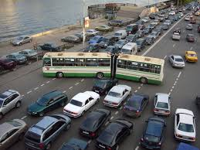
Future plans
1
2
3
Traffic jam notification system service

Slide 292
THANKS FOR LISTENING
Q/A

